Slide 1
Herzlich Willkommen

Slide 2
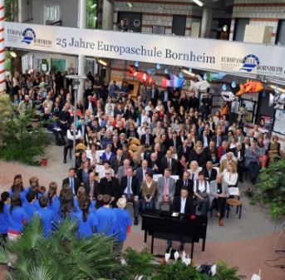
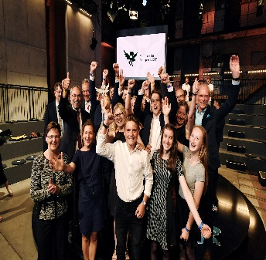
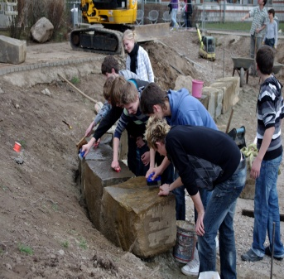
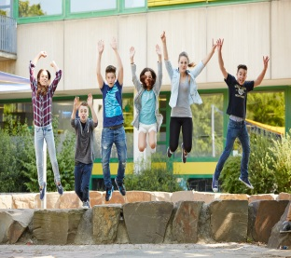

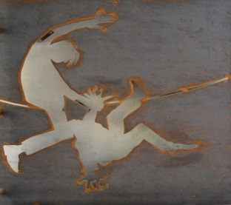
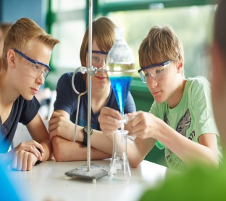
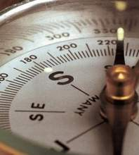
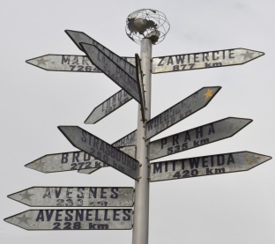
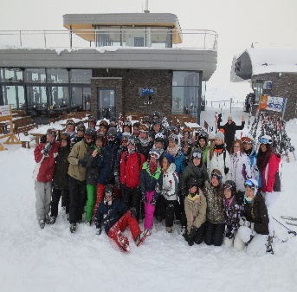
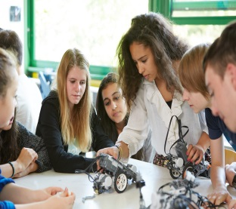
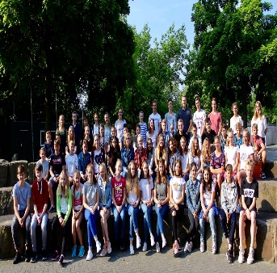
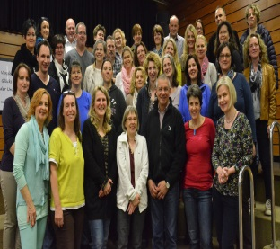
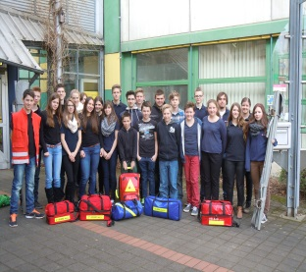
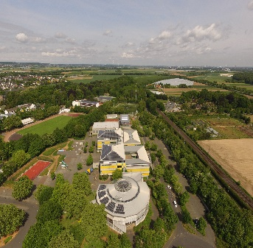
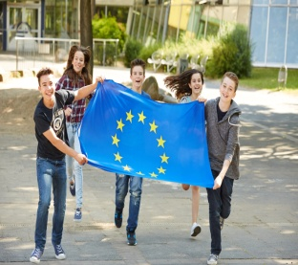
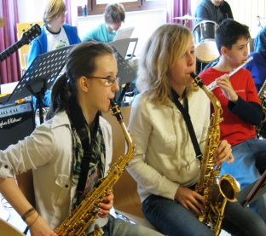
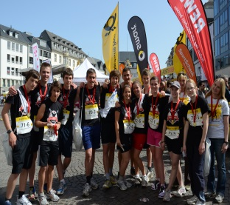
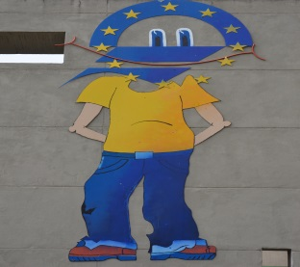
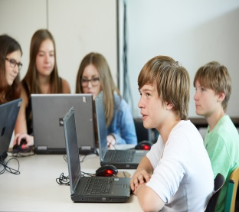
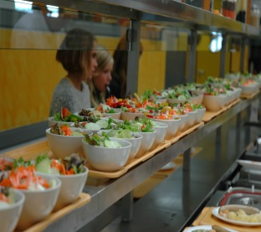
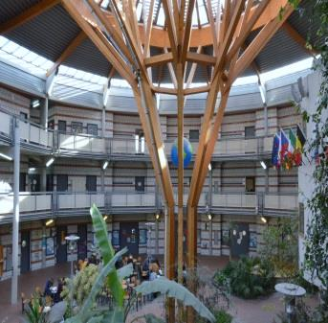
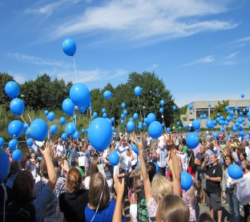
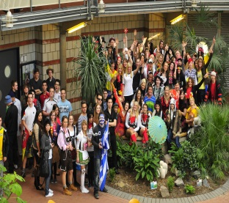
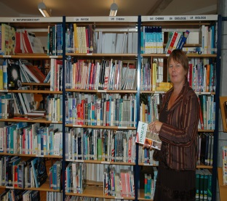
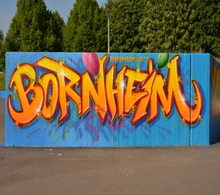
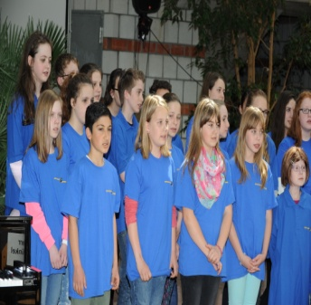
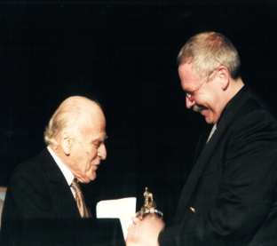
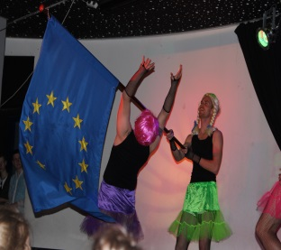
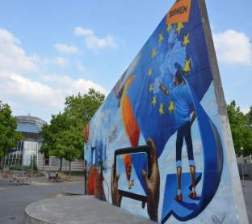
Vielfältig
wie Ihre
Kinder

Slide 3
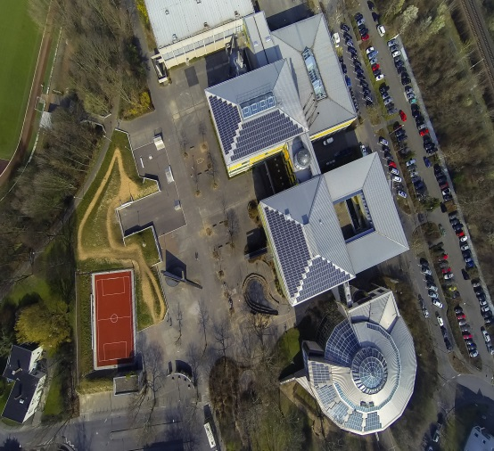
Eckdaten
Gesamt-schule
45
Minuten
Ganztag
Inklusiv
Schulbusse
Schul-restaurant
3 Langtage
2 Kurztage

Slide 4
Eckdaten
157
Lehrerinnen
und
Lehrer
3
Sekretärinnen
1454
Schülerinnen
und
Schüler
2908
Eltern
4 Sonder- und
2 Sozial-pädagogen
(w/m)
2 IT-Admin.
1 Bibliothek.
4 Haus-meister
Vielfalt

Slide 5
Jeder Mensch ist einzigartig und verdient unser Vertrauen
Kein Mensch darf gedemütigt werden.

Slide 6
Leitbild
Füreinander
Miteinander
Gemeinsam
Gesund
Ganzheitlich
Leben
Entwickeln
Entfalten
Persönlichkeit
Lernen Lehren Freude am Gelingen
Achtsam
Nachhaltig Zukunft schaffen
Vielfältig Tolerant Weltoffen
Klar
Verständlich
Demokratisch
Vielfalt

Slide 7

Vielfalt

Slide 8

Vielfalt

Slide 9

Laufbahnen
und
Abschlüsse
Fachober-schulreife
Abitur 8
Fachhoch-schulreife Q1
Hauptschul-
abschluss
9 / 10
Abitur 9
Sonderpäda-
gogische
Abschlüsse
Fachober-
schulreife
mit Q

Slide 10

Gymnasiale
Oberstufe
G 8 / G9
Fortsetzung
der
Pädagogik
Vielfältiges
Kursangebot
Erfolgreiche
Bilanz
Orientierungs-
und
Leistungskurs-
fahrt
Studien-
beratung
Bili
Certi Lingua
MINT
Vielfalt

Slide 11

Sanfter Einstieg
2
Klassenlehrer
(w/m)
Einführung Mensa Bibliothek
Begrüßung Steckbrief Frühstück
Kennen-lernspiel
Schulrallye
Feedback zur Woche
Klassen-regeln
Vorstellung Sozial-pädagogen

Slide 12
Fächer Klasse 5
Deutsch
Mathe-matik
Englisch
6 Std.
Technik
Science
Sport
Projekt-woche
Haus-wirt-schaft
KMT
Arbeits-gemein-schaft
Musik
Erd-kunde
Individ.
Begabungs-
förderung
(Jg.6)
Kunst
Religion
Englisch
Bilingual
(Jg.6)
Vielfalt

Slide 13

Lern-angebot
Deutsch
Science
Bio
CH
PH
Religion
Prakt.
Philo-
sophie
Englisch
Französisch
Spanisch
Latein
Sport
Mathe
Infor-matik
Kunst
Musik
DuG
Technik
Haus-
wirt-schaft
Englisch
Bilingual
TIP
CEB
GP
Erdkunde
Sowi

Slide 14

Lernent-wicklung
EXTRA
Stark!
Wahl-pflicht
Portfolio Lern-erfolg
Differen-zierung
Fordern
SEL- Tage
Individ.
Begabungs-
förderung
Fördern
LRS
Zerti-fikate
Certi
Lingua
Vielfalt

Slide 15

Sozial-
curriculum
Persön-
lichkeitsent-
wicklung
SAmS
Koope-ratives Lernen
Studien-orientie-rung
Gemein-
sames
Lernen
Berufs-orientie- rung
Schule
ohne
Rassismus
Sozialprak-
tikum EF
Gegen Stamm-tisch-parolen
Beratung
Streit-
schlichter
Berufs-prakti-kum
Tisch-gruppen-training
Sanitäts-dienst
Flücht-lings-hilfe
Weih-
nachts-basar
Peer
Education
Be smart don‘t start
Vielfalt

Slide 16

Botschafter-
schule
Europäisches
Parlament
Europäische
Idee
Bundesnetz-
werk
Europa in allen Fächern
Auslands-
praktika
Englisch
Französisch
Spanisch
Lateinisch
Teilnahme EU
Programme
9 Partner-schulen
England-fahrt
Jg. 7
Sprach-diplome
Certi
Lingua
Europäischer
Wettbewerb
Vielfalt

Slide 17

Medien-kompetenz
Grund-bildung IT
Textver-arbeitung
IT Abteilung
Sicherheit im Netz
Medien-Scout-Schule NRW
Virtuelle Realität
Klassen-
admins
Tabellen-
kalkulation
Präsen-tationen
Recherche
Vielfalt

Slide 18
18.10.2017
Informations-
abend
21.02.2018
Versand
Bescheide
(unter
Vorbehalt)
ab 19.10.
Termin-
vereinbarung
Beratungs-
spräche
Anmelde-verfahren
02.02. bis
16.02.18
Anmeldungen
(unter
Vorbehalt)
06.11.-10.11.
Woche der
offenen Tür
11.11.2017
Tag der
offenen Tür

Slide 19
Aufnahme-kriterien
Regel-
verfahren
50 / 50 Mädchen
und
Jungen
L I / L II
60 / 40
Losver-fahren

Slide 20
Aufnahme-
kriterien
Sonderpäda-
gogisches
Verfahren
Gesondertes
Verfahren
Stadt Bornheim
RSK
BR Köln

Slide 21
Werden leistungsstarke Schülerinnen und Schüler entsprechend gefordert?
Häufig
gestellte
Fragen

Slide 22
In welchem Verhältnis steht die Zahl der Anmeldungen zu der Zahl der Aufnahmen?
Häufig
gestellte
Fragen

Slide 23
Gilt bei den Anmeldungen „Kommt zuerst- mahlt zuerst“?
Häufig
gestellte
Fragen

Slide 24
Wie sind die
Aufnahmechancen
für Kinder aus Alfter,
Wesseling, Bonn
und Brühl?
Häufig
gestellte
Fragen

Slide 25
Was passiert,
wenn mein Kind
nicht aufgenommen
werden kann?
Häufig
gestellte
Fragen

Slide 26
Ist ein späterer Wechsel auf die Europaschule möglich?
Häufig
gestellte
Fragen

Slide 27
Weitere Fragen?
Häufig
gestellte
Fragen
Vielfalt

Slide 28
06.11.
Bornheim
Schulstr. 2
11.11. ALLE
Aula
07.11.
Sechtem
Roisdorf
Schulstr. 1
Tage der offenen Tür
10.11.
Rösberg
Schulstr. 2
08.11.
Walberberg
Merten
Sunny
09.11.
Waldorf
Hersel
Schulstr. 3
Vielfalt

Slide 29
Vielen Dank
für Ihre Aufmerksamkeit
Vielfalt

Slide 30

Brauchtums-
pflege
Kostüm
wettbewerb
Karnevals-
sitzung
Ihr Beitrag?!
Lehrerballett
☺
Vielfalt

Slide 31

Schulsanitäter
Kooperation
mit
Maltesern
Regelmäßige
Schulungen
Unter-
stützung bei
Veran-
staltungen
Rufbereitschaft
Vielfalt

Slide 32

Mithilfe
gesucht
Mediothek
Bibliothekarin
12.000
Bücher
Neubau 2020
120
Zeitschriften
Selbstlern-
zentrum
PC
Arbeits-
plätze
Vielfalt

Slide 33

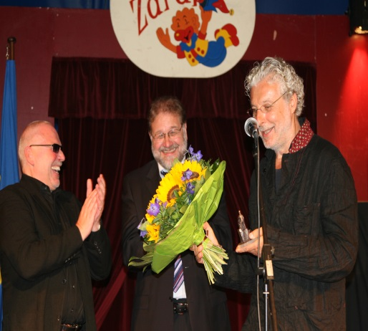
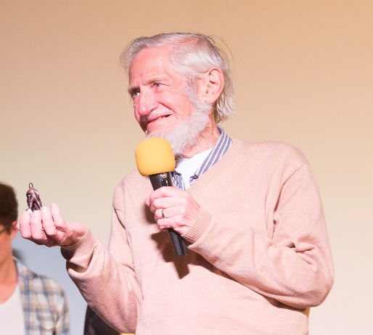
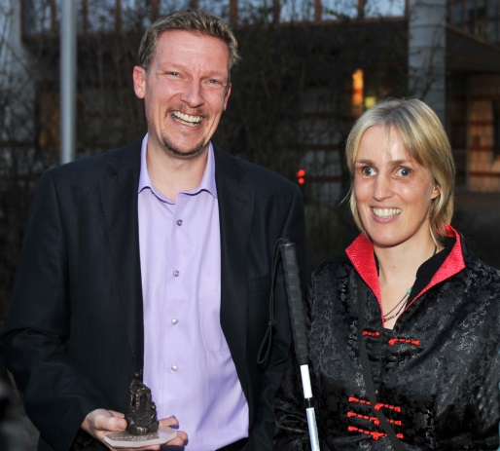
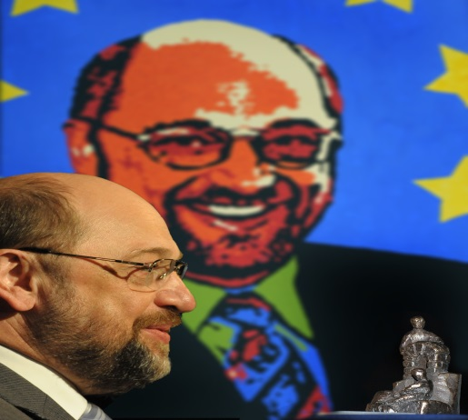
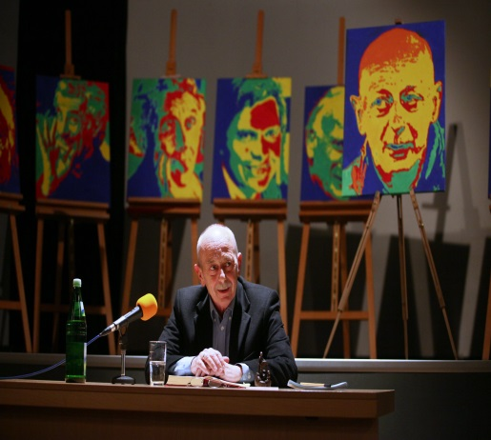
Der
Bornheimer
Astrid
Lindgren
Ranga
Yogeshwar
Lea Rabin
Prof.
Neil
Postmann
Prof.
Horst Eberhard
Richter
Die Maus
☺
Prof.
Schleicher
Vielfalt

Slide 34

Sunny
Schulrestaurant
Cateringservice
Theisen
3 Menüs
zur Auswahl
3,50 Euro
Salatbar
Vielfalt

Slide 35

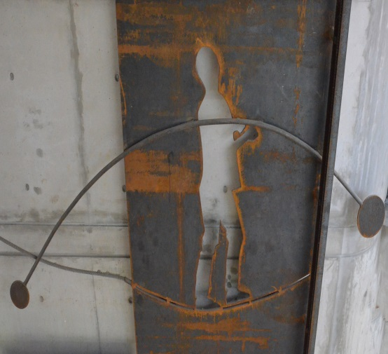
Miteinander
Füreinander
Gemeinsam
SchülerInnen
helfen
SchülerInnen
Gegenseitige
Unterstützung
Patenschaften
Vielfalt

Slide 36
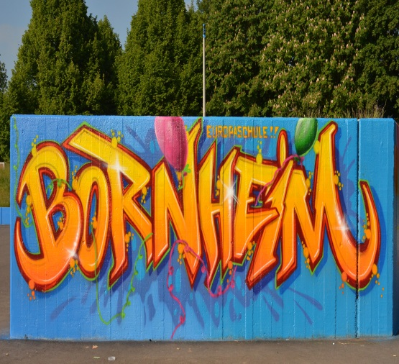
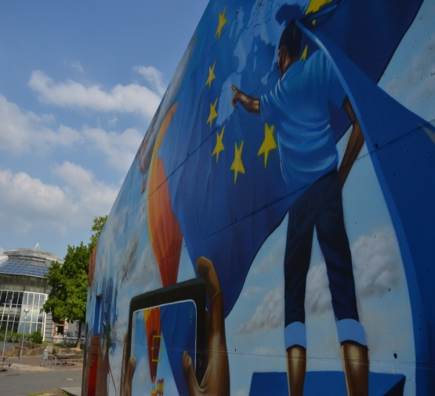
Kunst
Kooperation
mit
Künstlern
Gestaltung
der Schule
Kunst
Leistungskurs
Vielfalt

Slide 37
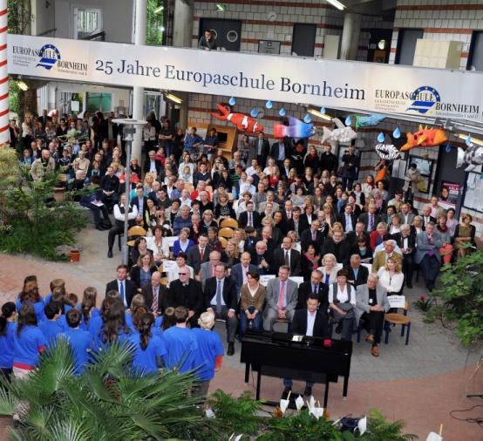
25 Jahre
Europaschule
Bornheim
Glückwunsch,
Sie haben
gewonnen!
Bild
Festschrift
Geschichte
Hörbuch
Gegenwart
Vielfalt

Slide 38

Förderverein
Individuelle
Hilfe
Medien
Schulhof
Projekte
NW
Assistentin
Vielfalt

Slide 39


NW
Assistentin
Naturwissen-
schaften
MINT EC
Exzellenz
Teilnahme an
Wettbewerben
Science
Klassen 5 / 6
TIP
CEB
Leistungs-
kurse
Biologie
Physik
(Chemie)
Neue
Chemieräume
☺
Vielfalt

Slide 40


März
Concerts
Musik
Big
Band
Musikzweig
(Musikschule)
Euro
Kids
Lehrerchor
Elternchor
Vielfalt

Slide 41
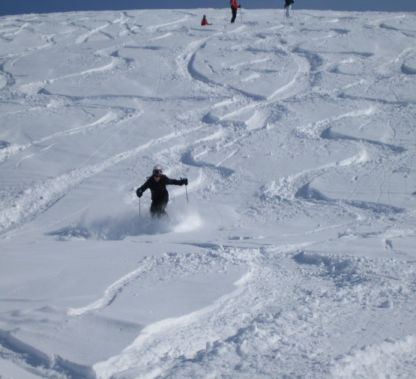
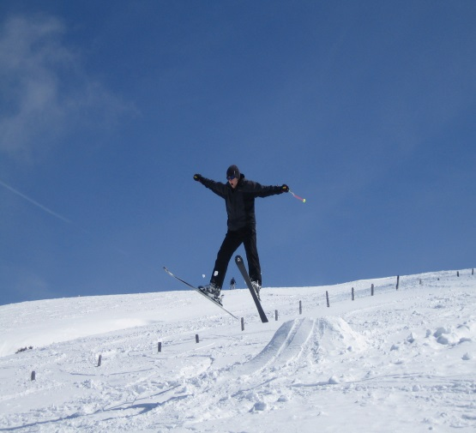
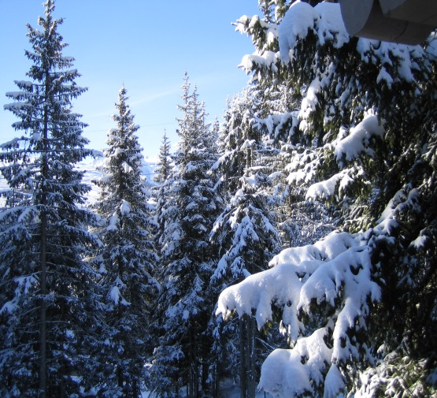

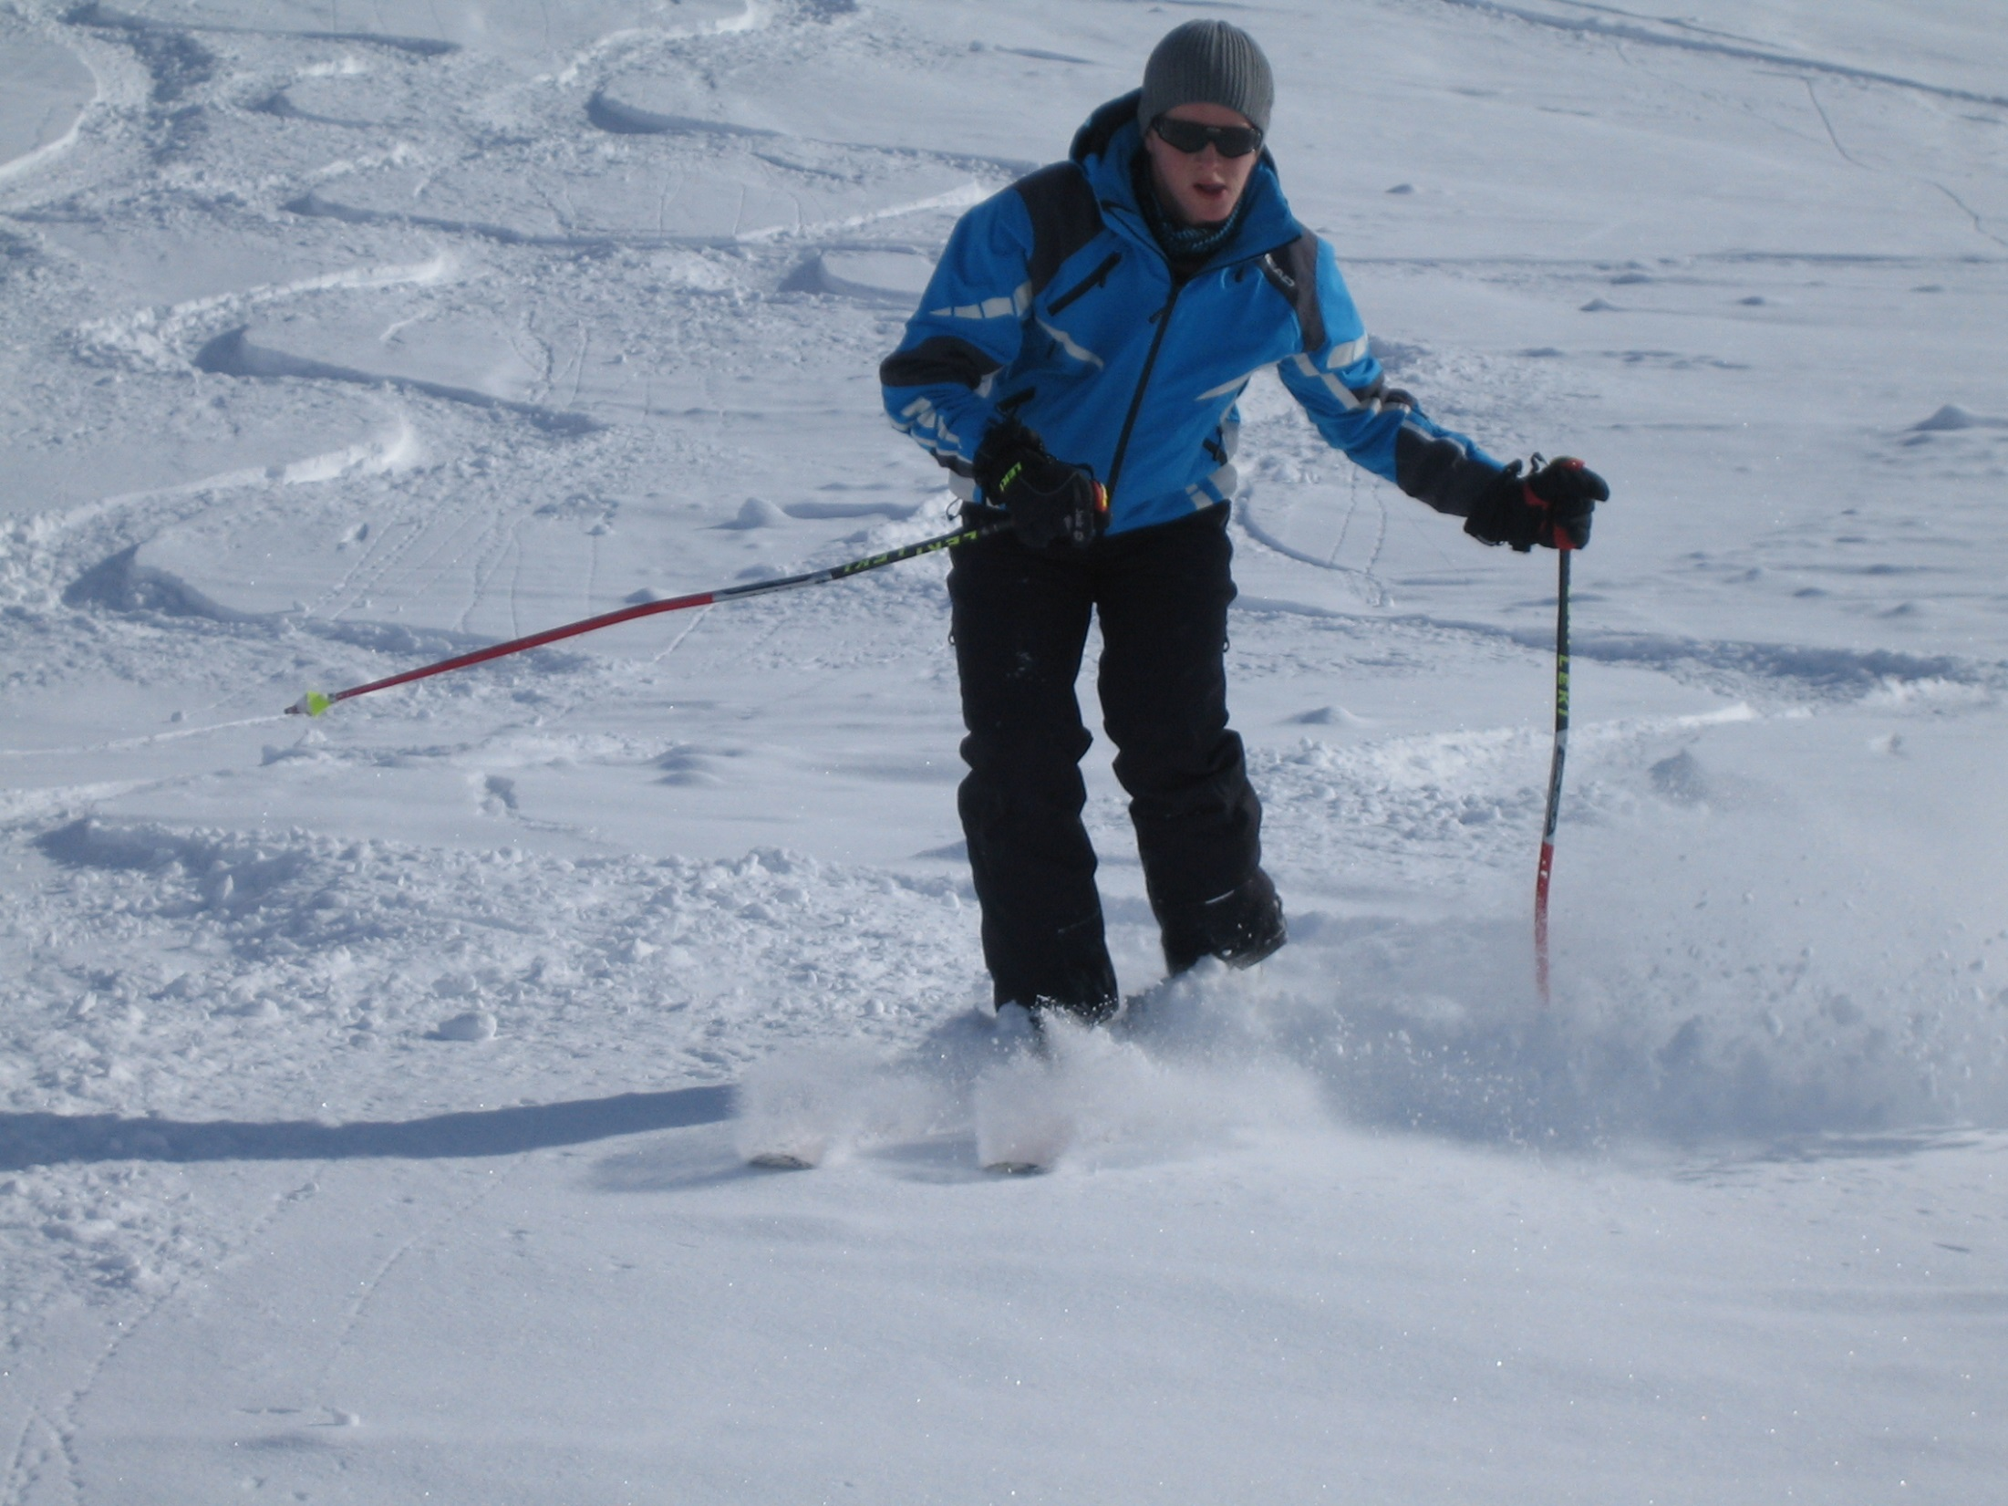
Vielfalt

Slide 42
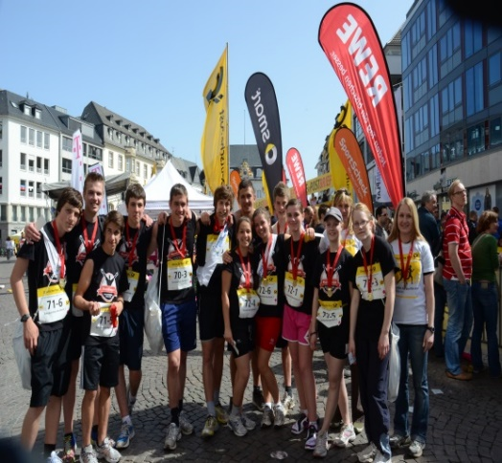
Sport
Triathlon
Sportfest
Trend-
sportarten
Marathon
Sporthelfer
Sport AG
Schwimmfest
Sport
Leistungskurs
Schul-
mannschaften
Vielfalt

Slide 43
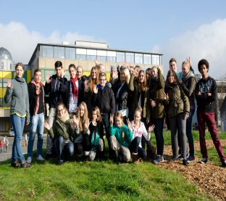

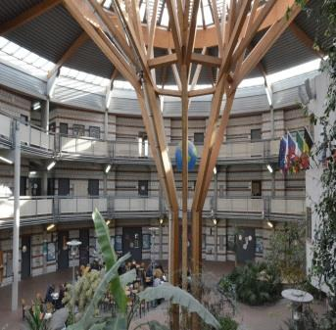
Vielfältig
wie Ihre
Kinder
Festschrift
2
Lernan-gebot / Entwicklung
14 Listen Woche der offenen Tür
5 DSP
9
Persönlichkeits-
entwicklung
Förderverein
Sinnbild
1
Leitbild
3
Laufbahnen
Abschlüsse
Skifahrt
7
Naturwissenschaften
10
SV
11
Eltern
Sanis
0 Eckdaten
?
6
Europa
Sport
Musik
13
Beratung
Anmeldung
8
Medien
Sunny
FAQ
12
Sanfter Einstieg
4
Oberstufe
Mediothek
Kunst
Bornheimer
Karneval
Musik

Slide 44


Netzwerk
Preisträger-
schulen
Deutsche
Schulakademie
Unterrichts-
entwicklung
25.000 Euro
☺
Vielfalt

